Slide 1
ประชุมคณะกรรมการบริหารและจัดหาระบบคอมพิวเตอร์ การไฟฟ้านครหลวง
การจ้างจัดทำระบบพัฒนาศูนย์ปฏิบัติการเฝ้าระวังความปลอดภัย
ระบบเทคโนโลยีสารสนเทศอัจฉริยะ
(Intelligence SOC)
หน่วยงาน การไฟฟ้านครหลวง ฝ่ายมั่นคงปลอดภัยไซเบอร์และธรรมาภิบาลข้อมูล
งบลงทุนผูกพันยกมาในปี ๒๕๖๕
- วงเงินรวม (ราคากลางในเอกสาร มท.) ๑๒๖,๒๖๐,๐๐๐.๐๐ บาท
- วงเงินส่วนที่เป็นอุปกรณ์คอมฯ ๑๐๒,๙๓๔,๐๐๐.๐๐ บาท วงเงินส่วนที่เป็นอุปกรณ์อื่น ๆ ๒๓,๓๒๖,๐๐๐.๐๐ บาท

Slide 2
วัตถุประสงค์
วัตถุประสงค์
เพื่อเป็นศูนย์ปฏิบัติการในการเฝ้าระวัง ป้องกัน ตรวจสอบ แจ้งเตือน และตอบสนองต่อภัยคุกคามทางไซเบอร์ในระบบเครือข่ายและระบบสารสนเทศ แบบ ๒๔/๗ ได้อย่างมีประสิทธิภาพและทันท่วงที
เพื่อตอบสนอง พระราชบัญญัติการรักษาความมั่นคงปลอดภัยไซเบอร์ พ.ศ. ๒๕๖๒ หมวด ๓ การรักษาความมั่นคงปลอดภัยไซเบอร์ ส่วนที่ ๑ นโยบายและแผน มาตรา ๔๔ (แผนการรับมือภัยคุกคามทางไซเบอร์) และส่วนที่ ๔ การรับมือกับภัยคุกคามทางไซเบอร์ มาตรา ๕๘ โดยการจัดทำ กระบวนการ แผนการรับมือภัยคุกคาม ขั้นตอนการปฏิบัติ เพื่อบริหารจัดการศูนย์ปฏิบัติการเฝ้าระวังความมั่นคงปลอดภัยระบบเทคโนโลยีสารสนเทศ (Security Operation Center : SOC) ได้อย่างมีประสิทธิภาพ
เมื่อมีเหตุการณ์ด้านความมั่นคงปลอดภัย (Security Incident) เกิดขึ้น เช่น ระบบถูกบุกรุกโจมตี หรือพบการละเมิดข้อมูลสำคัญ ๆ ขององค์กร พร้อมตอบสนองต่อเหตุการณ์อย่างรวดเร็วและสามารถหยุดการโจมตี รวมทั้งเก็บข้อมูลเพื่อตรวจหาช่องทางที่บุกรุกเข้ามาได้อย่างแม่นยำ
เป้าหมาย
เพื่อเพิ่มประสิทธิภาพในการเฝ้าระวัง ตรวจสอบและวิเคราะห์ข้อมูล แจ้งเตือน และตอบสนองต่อภัยคุกคามทางไซเบอร์ในระบบเครือข่ายและระบบสารสนเทศ ทั้งจากภายในและภายนอกองค์กรได้อย่างทันท่วงทีด้วยเทคโนโลยีที่ทันสมัย ซึ่งมีศูนย์ปฏิบัติการเฝ้าระวังความปลอดภัยระบบเทคโนโลยีสารสนเทศ (Security Operation Center : SOC) เป็นผู้ดูแลและตรวจสอบจากอุปกรณ์ที่จัดทำในโครงการ รวมถึงเป็นการปฏิบัติตามที่กฎหมายกำหนด เพื่อให้มีการรับมือกับภัยคุกคามทางไซเบอร์ที่เหมาะสม ลดผลกระทบและความเสียหายที่อาจเกิดขึ้นกับองค์กร
1

Slide 3
ขอบเขตการดำเนินงาน, วิธีการดำเนินงาน, ผู้รับผิดชอบ ผู้ใช้งาน และผู้บำรุงรักษา
ขอบเขตการดำเนินงาน
จ้างจัดทำระบบพัฒนาศูนย์ปฏิบัติการเฝ้าระวังความปลอดภัยระบบเทคโนโลยีสารสนเทศอัจฉริยะ (Intelligence SOC) จำนวน ๑ ระบบ พร้อมติดตั้ง ระยะเวลาดำเนินงาน ๑,๐๙๕ วัน รับประกัน ๓ ปี
วิธีการดำเนินงาน
จัดซื้อโดยวิธีประกาศเชิญชวนทั่วไป
ผู้รับผิดชอบ ผู้ใช้งาน และผู้บำรุงรักษา
ผู้ใช้งาน วิศวกรคอมพิวเตอร์, วิศวกรสื่อสาร, นักประมวลผลข้อมูล กฟน. ฝ่ายมั่นคงปลอดภัยไซเบอร์และ ธรรมาภิบาลข้อมูล
ผู้รับผิดชอบ ฝ่ายมั่นคงปลอดภัยไซเบอร์และธรรมาภิบาลข้อมูล
ผู้บำรุงรักษา ฝ่ายมั่นคงปลอดภัยไซเบอร์และธรรมาภิบาลข้อมูล
2

Slide 4
ประโยชน์ของโครงการ
ประโยชน์ของโครงการ
๑. สามารถทราบเหตุการณ์ผิดปกติด้านความมั่นคงปลอดภัยทางไซเบอร์ของระบบเครือข่ายและระบบสารสนเทศที่เกิดขึ้นได้อย่าง รวดเร็ว แม่นยำ และตอบสนองต่อเหตุการณ์ได้อย่างทันท่วงที เพื่อลดผลกระทบและความเสียหายที่อาจเกิดขึ้นกับองค์กร ให้อยู่ ในระดับที่ไม่รุนแรง
๒. ตอบสนอง พระราชบัญญัติการรักษาความมั่นคงปลอดภัยไซเบอร์ พ.ศ. ๒๕๖๒ หมวด ๓ การรักษาความมั่นคงปลอดภัยไซเบอร์ ส่วนที่ ๑ นโยบายและแผน มาตรา ๔๔ (แผนรับมือภัยคุกคามทางไซเบอร์) และ ส่วนที่ ๔ การรับมือกับภัยคุกคามทางไซเบอร์ มาตรา ๕๘ โดยการจัดทำกระบวนการ แผนการรับมือภัยคุกคาม ขั้นตอนการปฏิบัติสำหรับศูนย์ปฏิบัติการเฝ้าระวังความมั่นคง ปลอดภัยระบบเทคโนโลยีสารสนเทศ เพื่อบริหารจัดการศูนย์ปฏิบัติการเฝ้าระวังความมั่นคงปลอดภัยระบบเทคโนโลยีสารสนเทศ (Security Operation Center : SOC) ได้อย่างมีประสิทธิภาพ
๓. ลดความเสี่ยงจากการถูกโจมตีความมั่นคงปลอดภัยของระบบเทคโนโลยีสารสนเทศของการไฟฟ้านครหลวง อันเป็นผลให้เกิด ความเสียหายกับระบบงานต่างๆ ที่สำคัญ และส่งผลกระทบกับผู้ใช้ไฟฟ้า เช่น ไฟฟ้าดับเป็นบริเวณกว้าง, ข้อมูลผู้ใช้ไฟฟ้ารั่วไหล ไม่สามารถให้บริการผู้ใช้ไฟฟ้าได้ เป็นต้น
๔. สร้างความเชื่อมั่นให้ผู้ใช้ไฟฟ้า ว่าระบบของการไฟฟ้านครหลวง มีความมั่นคงปลอดภัย มีเทคโนโลยีสารสนเทศที่ได้มาตรฐาน และน่าเชื่อถือ
3

Slide 5
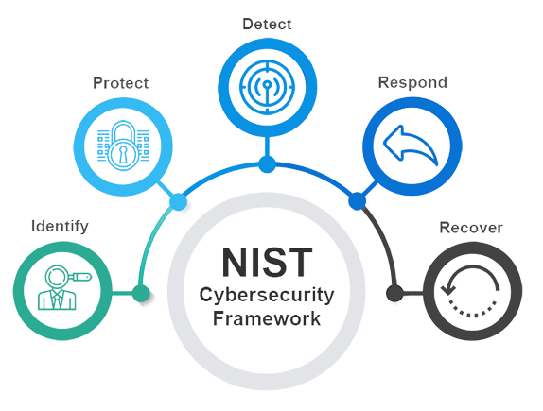
เปรียบเทียบการจัดซื้อปี ๒๕๖๓ (วงเงิน ๖๕ ล้านบาท) และ ๒๕๖๕ (วงเงิน ๑๒๐ ล้านบาท)
๒๕๖๓
๒๕๖๕
ระบบพัฒนาศูนย์ปฏิบัติการเฝ้าระวังความปลอดภัยระบบเทคโนโลยีสารสนเทศอัจฉริยะ
ระบบจัดเก็บรวบรวมและวิเคราะห์ข้อมูลความปลอดภัยทางเครือข่ายคอมพิวเตอร์ (SIEM)
ระบบตอบสนองต่อเหตุการณ์แบบอัตโนมัติ(SOAR)
ระบบบริการข้อมูล Threat Intelligence(TI)
ระบบแจ้งภัยคุกคามด้านความมั่นคงปลอดภัยสารสนเทศ
งานบริหารจัดการศูนย์ปฏิบัติการเฝ้าระวังความมั่นคงปลอดภัยระบบเทคโนโลยีสารสนเทศ
งานจัดทำแนวทางการพัฒนา กระบวนการ รับมือภัยคุกคามและคู่มือปฏิบัติ
งานเฝ้าระวังภัยคุกคามแบบเรียลไทม์
(๗x๒๔ ชม.)

Slide 6
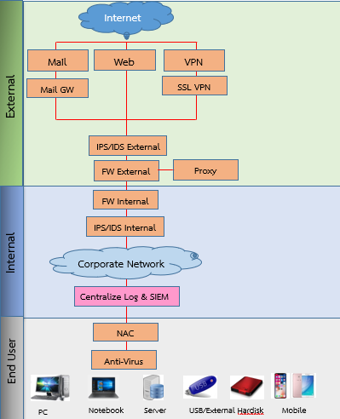
ระบบงานเดิม
ปี ๒๕๕๗ กฟน.จัดซื้ออุปกรณ์จัดเก็บข้อมูล Log และระบบวิเคราะห์ภัยคุกคามด้านความมั่นคงปลอดภัยสารสนเทศ (Centralized Log & SIEM) โดยระบบวิเคราะห์ข้อมูลความปลอดภัยทางเครือข่ายคอมพิวเตอร์ (SIEM) เป็นระบบที่ใช้ในการวิเคราะห์ข้อมูลภัยคุกคาม มีการนำข้อมูลทางด้านความปลอดภัยจากอุปกรณ์ต่างๆ เช่น อุปกรณ์ Security, Network, เครื่องแม่ข่ายที่สำคัญ ฯลฯ มาประมวลผลร่วมกับข้อมูลในระบบเครือข่าย เพื่อตรวจหาการโจมตีต่างๆ ที่อาจหลุดรอดมาจากอุปกรณ์รักษาความปลอดภัย เพื่อทำการยับยั้งเหตุการณ์เหล่านั้นให้ได้ทันท่วงที ปัจจุบันระบบฯ มีความสามารถไม่เพียงพอในการตรวจจับ วิเคราะห์ข้อมูล แจ้งเตือน และตอบสนองต่อภัยคุกคามใหม่ๆ หรือ ซับซ้อน เนื่องจาก
พื้นที่ในการจับเก็บข้อมูล Log ไม่เพียงพอกับปริมาณ Log ที่เพิ่มขึ้นในปัจจุบัน ทำให้ไม่สามารถเพิ่มอุปกรณ์เพื่อช่วยในการวิเคราะห์ภัยคุกคามได้
ระบบเดิมไม่สามารถจัดเก็บและประมวลผลกับปริมาณ Log ที่เพิ่มขึ้น ในปัจจุบัน
เวลาในการค้นหา Log ใช้เวลานาน และ ค้นหาย้อนหลังได้ไม่เกิน ๑๕ วัน
ไม่สามารถหาความเชื่อมโยงของภัยคุกคามที่ซับซ้อนได้
ไม่สามารถ Update Version ได้ เนื่องจากหมดอายุการใช้งาน
ไม่สามารถตอบสนองต่อเหตุการณ์ภัยคุกคามได้แบบอัตโนมัติ
4

Slide 7
สภาพภัยคุกคามไซเบอร์ที่ กฟน. เผชิญในปัจจุบัน
จำนวนเหตุการณ์ภัยคุกคามไซเบอร์ ปี ๒๕๖๔
Insider Threats
ปัจจุบันเมื่อเกิดเหตุการณ์ภัยคุกคามทางไซเบอร์ กฟน. ต้องหาความสัมพันธ์ของเหตุการณ์เองแบบ Manual ทำให้ยากต่อการวิเคราะห์ข้อมูล และใช้ระยะเวลาในการตรวจสอบและแก้ไขปัญหาเป็นเวลานาน หากเกิดเหตุการณ์ร้ายแรง มีความเสี่ยงสูงที่จะรับมือกับเหตุการณ์ได้ไม่ทันท่วงที ซึ่งจะส่งผลกระทบต่อการให้บริการประชาชนผู้ใช้ไฟฟ้า รวมถึงบริการเว็บไซต์และแอปพลิเคชันต่างๆ ของ กฟน.
ดังนั้นระบบพัฒนาศูนย์ปฏิบัติการเฝ้าระวังความปลอดภัยระบบเทคโนโลยีสารสนเทศอัจฉริยะ เป็นระบบที่มีความสำคัญอย่างยิ่งในการสนับสนุนภารกิจและกระบวนการทางธุรกิจต่าง ๆ ของ กฟน. ทั้งในด้านการตรวจจับและป้องกันภัยคุกคามที่ซับซ้อน, ภัยคุกคามใหม่ที่เกิดขึ้นจากภายในและภายนอก กฟน. แบบ ๒๔x๗ โดยสามารถให้บริการได้อย่างมีประสิทธิภาพ ปลอดภัย และดำเนินธุรกิจต่อเนื่องไม่หยุดชะงัก
ThaiCERT
๗
๗๐๕,๒๔๗
เหตุการณ์
เหตุการณ์
ตรวจสอบจากศูนย์ประสาน การรักษาความมั่นคงปลอดภัยระบบคอมพิวเตอร์ประเทศไทย (ThaiCERT)
ตรวจสอบจากระบบ Endpoint Detection and Response (EDR)
5

Slide 8
ระบบที่จะจัดซื้อ
ระบบพัฒนาศูนย์ปฏิบัติการเฝ้าระวังความปลอดภัยระบบเทคโนโลยีสารสนเทศอัจฉริยะ (Intelligence SOC) ประกอบด้วย
๑. ระบบจัดเก็บรวบรวมและวิเคราะห์ข้อมูลความปลอดภัยทางเครือข่ายคอมพิวเตอร์ (SIEM)
๒. ระบบตอบสนองต่อเหตุการณ์แบบอัตโนมัติ (SOAR)
๓. ระบบบริการข้อมูล Threat Intelligence (TI)
๔. ระบบรับแจ้งภัยคุกคามด้านความมั่นคงปลอดภัยสารสนเทศ
1
2
3
4
9

Slide 9
ระบบที่จะจัดซื้อ
๒ ระบบบริการข้อมูล Threat Intelligence (TI)
๓
Threat Intelligent (TI)
SOC Operation Procedure
๕ งานบริหารจัดการ
ศูนย์ปฏิบัติการเฝ้าระวังฯ
๕.๑
Incident Response Plan
Visibility Area and Detection
Firewall/IPS/Mail GW
APT/DDoS/WAF
DNS/DHCP/AD/Proxy
Router/Switch
Endpoint Protection
Critical Asset (IT/OT)
Vulnerability Assessment Report
Core Process
Dashboard/Report
Monitor Use case
Real-Time Alert
Report
Indicator of Compromise
๒
๑
SOAR
SIEM
UBA/UEBA
๒. ระบบตอบสนองต่อเหตุการณ์แบบอัตโนมัติ (SOAR)
๕.๒
๕.๒
๑ ระบบจัดเก็บรวบรวมและวิเคราะห์ข้อมูลความปลอดภัยทางเครือข่ายคอมพิวเตอร์(SIEM)
๔
Tier ๑
๗x๒๔
Tier ๒
๒x๘
Ticket Mgmt
๕.๑ งานเฝ้าระวังภัยคุกคาม (๗x๒๔ ชม.)
๔ ระบบรับแจ้งภัยคุกคามด้านความมั่นคงปลอดภัยสารสนเทศ
3

Slide 10
รายการอุปกรณ์คอมพิวเตอร์ ที่ขออนุมัติ
ข้อ | รายการพัสดุที่จัดซื้อ | จำนวน
๑ | ระบบจัดเก็บรวบรวมและวิเคราะห์ข้อมูลความปลอดภัยทางเครือข่ายคอมพิวเตอร์ (SIEM) | ๑ ระบบ
๒ | ระบบตอบสนองต่อเหตุการณ์แบบอัตโนมัติ (SOAR) | ๑ ระบบ
๓ | ระบบบริการข้อมูล Threat Intelligence (TI) | ๑ ระบบ
๔ | ระบบรับแจ้งภัยคุกคามด้านความมั่นคงปลอดภัยสารสนเทศ | ๑ ระบบ
๕ | งานบริหารจัดการศูนย์ปฏิบัติการเฝ้าระวังความมั่นคงปลอดภัยระบบเทคโนโลยีสารสนเทศ | ๑ งาน
๖ | ค่าติดตั้ง | ๑ งาน
๗ | ค่าอบรม | ๑ งาน
 | **รายการที่ ๕ ๖ และ ๗ เป็นรายการที่ไม่ใช่คอมพิวเตอร์
10

Slide 11
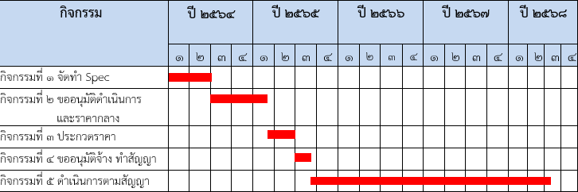
แผนการดำเนินงานตลอดโครงการ
11

Slide 12
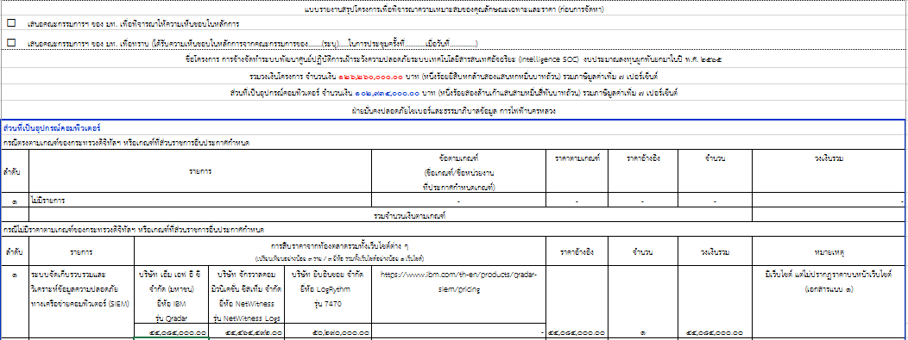
12

Slide 13
13

Slide 14
14

Slide 15
งานบริหารจัดการศูนย์ปฏิบัติการเฝ้าระวังความมั่นคงปลอดภัยระบบเทคโนโลยีสารสนเทศ
จัดทำแนวทางการพัฒนา กระบวนการ และคู่มือปฏิบัติ ศูนย์ปฏิบัติการเฝ้าระวังความมั่นคงปลอดภัยระบบเทคโนโลยีสารสนเทศของ กฟน.
แนวทางการพัฒนาศูนย์ฯ
- กำหนด พันธกิจ ขีดความสามารถ (Mission, Values, Goals)
- กำหนดแนวทางการดำเนินการและความรับผิดชอบ (Governance และ Operating Model)
- กำหนดบทบาทหน้าที่ความรับผิดชอบของแต่ละตำแหน่งงาน
(Job Descriptions) พร้อมขีดความสามารถที่ต้องการในตำแหน่งงาน
- กำหนดการวัดประสิทธิภาพ/ประสิทธิผลดำเนินการ (KPI หรือ SLA)
คู่มือการปฏิบัติภายในศูนย์ฯ (Working Manual)
- จัดทำแบบฟอร์มแบบการรายงาน แบบการบันทึกเหตุการณ์
- กระบวนการบริหารความเปลี่ยนแปลง (Change Management)
- กระบวนการรับ-ส่งงานระหว่างผลัดของเจ้าหน้าที่ (Shift or Duty Handover)
- กระบวนการส่งผ่านการปฏิบัติระหว่างเจ้าหน้าที่เฝ้าระวังฯ Tier ๑ ไปยังTier ๒
- กระบวนการจัดทำรายงาน แบบรายวัน รายสัปดาห์ รายเดือน และเร่งด่วน
- กระบวนการซักซ้อมทำงานรองรับภัยคุกคามที่สามารถรองรับได้ (Known Threat Incident Response Drill)
- กระบวนการตรวจสอบการทำงานและแก้ปัญหาเบื้องต้นของอุปกรณ์ในห้องปฏิบัติการฯ
กระบวนการรองรับเหตุการณ์ภัยคุกคามทางไซเบอร์ (Playbook) อย่างน้อย ๗ เหตุการณ์ ครอบคลุมขั้นตอน Detection and Analysis ,Containment, Eradication and Recovery , Post-incident Activity
11

Slide 16
14

Slide 17
14

Slide 18
จึงเรียนมาเพื่อโปรดพิจารณา

Slide 19
XDR vs SIEM
 | SIEM | XDR
Domain coverage | Multi domain coverage: – Threat detection, investigation, and response (TDIR) – Compliance – Centralized storage – Reporting | Single domain coverage: TDIR
Design approach | Designed for customization and “just in case” situations | Designed to be focused on efficient TDIR
Data location | Typically assumes that the data needs to be centralized in the SIEM | Typically assumes that data could be stored anywhere and/or doesn’t need to be stored for the long term
Delivery model | Can be on-prem, cloud-delivered or both | Cloud-delivered
Detection approach | Typically focuses on correlation-based analytics and UEBA | Typically offers machine learning-based advanced analytics
Automation approach | Typically offers very flexible orchestration, automation, and playbooks for TDIR and non-TDIR use cases. | Typically offers prepackaged, use case–specific TDIR with prescriptive orchestration, automation, and playbooks
XDR
- ไม่มีความสามารถของ Log Management และการทำ Report
- ไม่ยืดหยุ่นสำหรับการ Automation Response
- ไม่ยืดหยุ่นสำหรับการทำ Use case ให้เข้ากับ กฟน.
- Cloud base
https://www.exabeam.com/information-security/the-differences-between-siem-and-open-xdr/
11
Notes:
- ศูนย์ SOC ของ Bank ชาติ และ กฟภ. ยังใช้ SIEM อยู่ โดย Bank ชาติพึ่งจัดซื้อไปปีที่แล้วเมื่อ 1/4/2564
- ในอนาคตจะมีการทดแทนจาก EDR -> เป็น XDR

